Slide 1


Slide 2
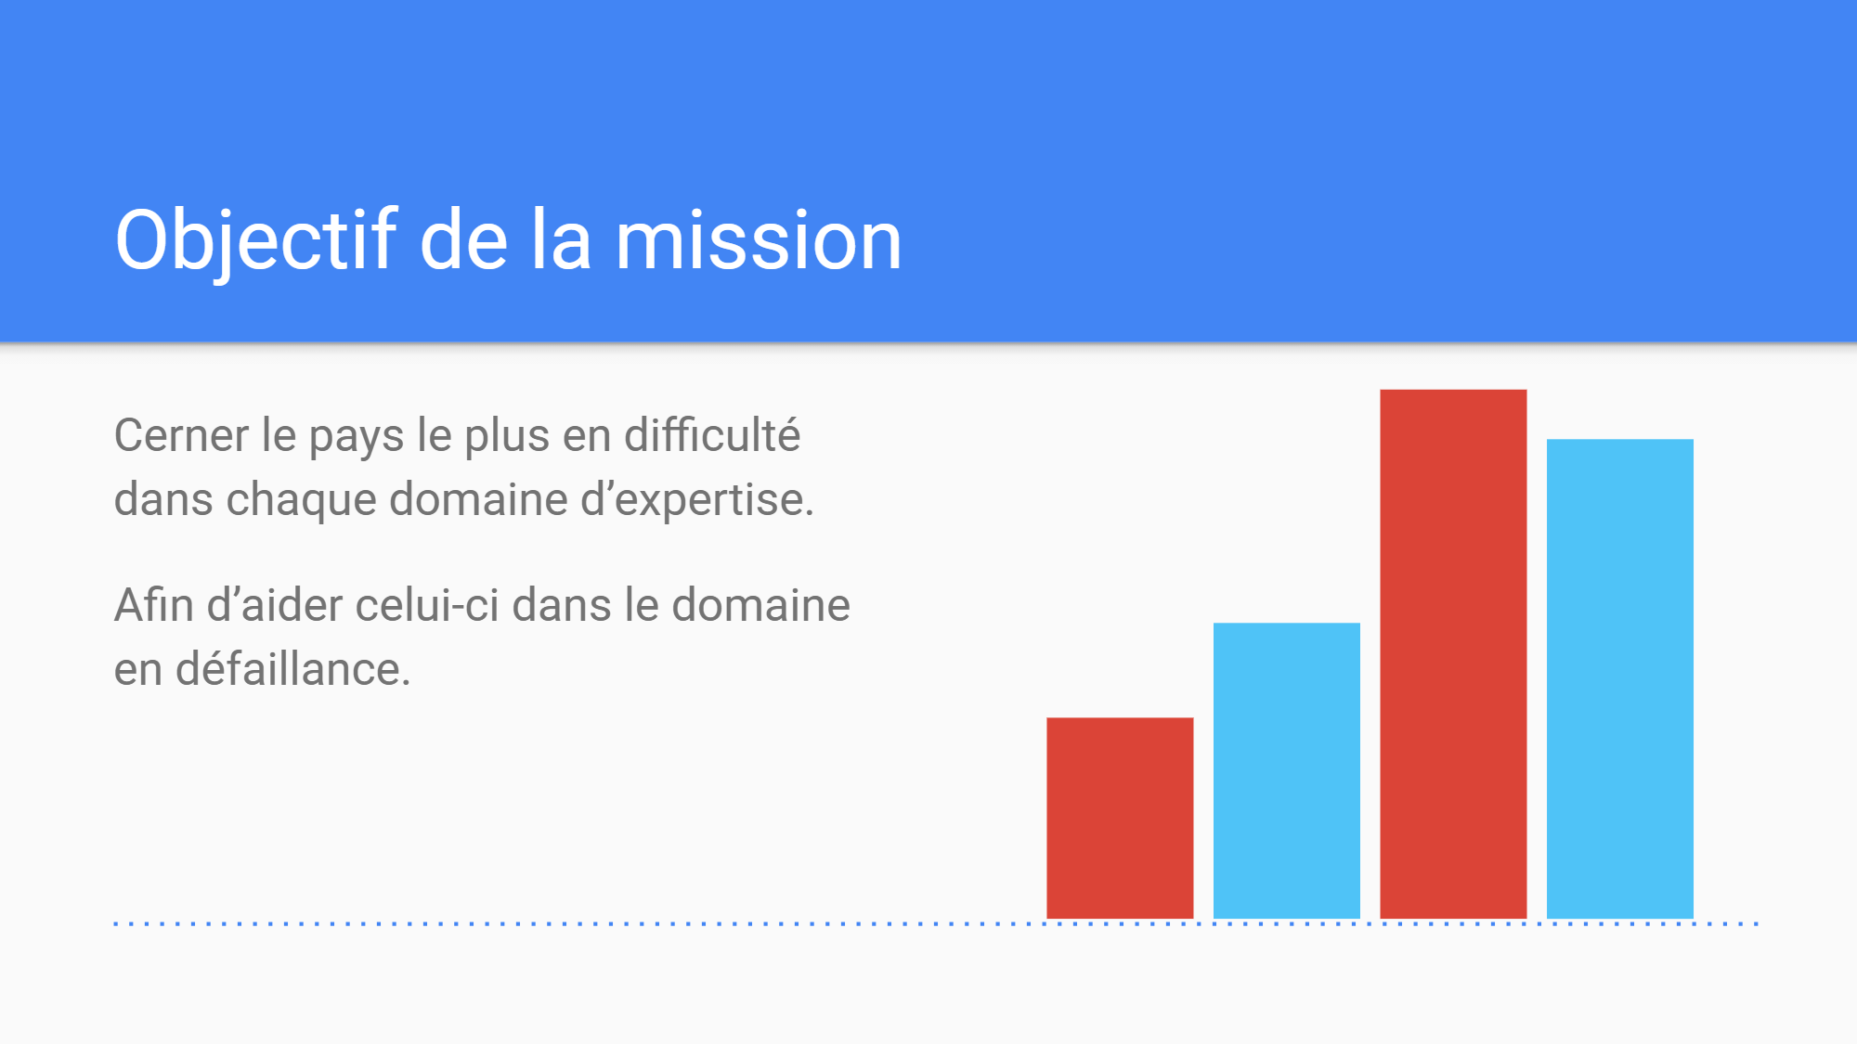

Slide 3
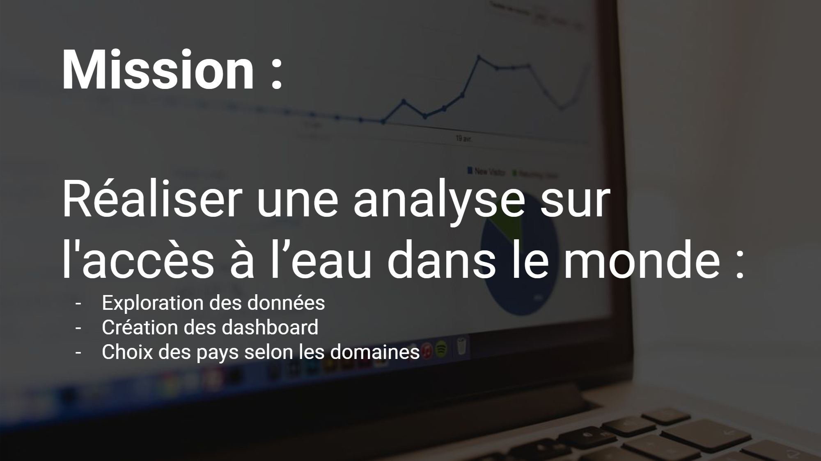

Slide 4


Slide 5


Slide 6
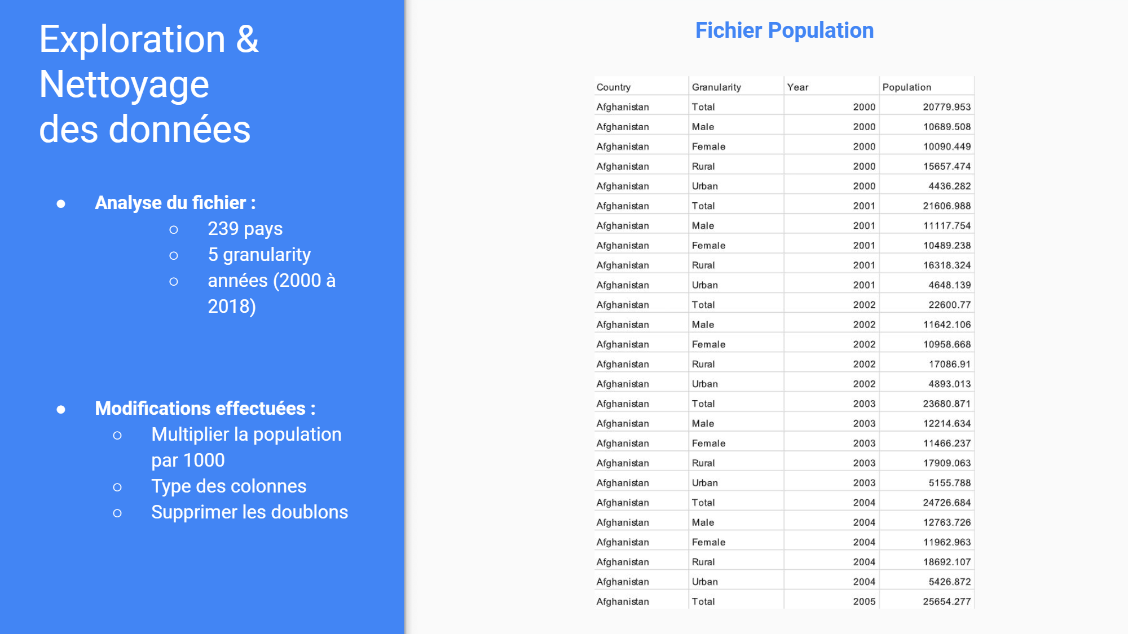

Slide 7
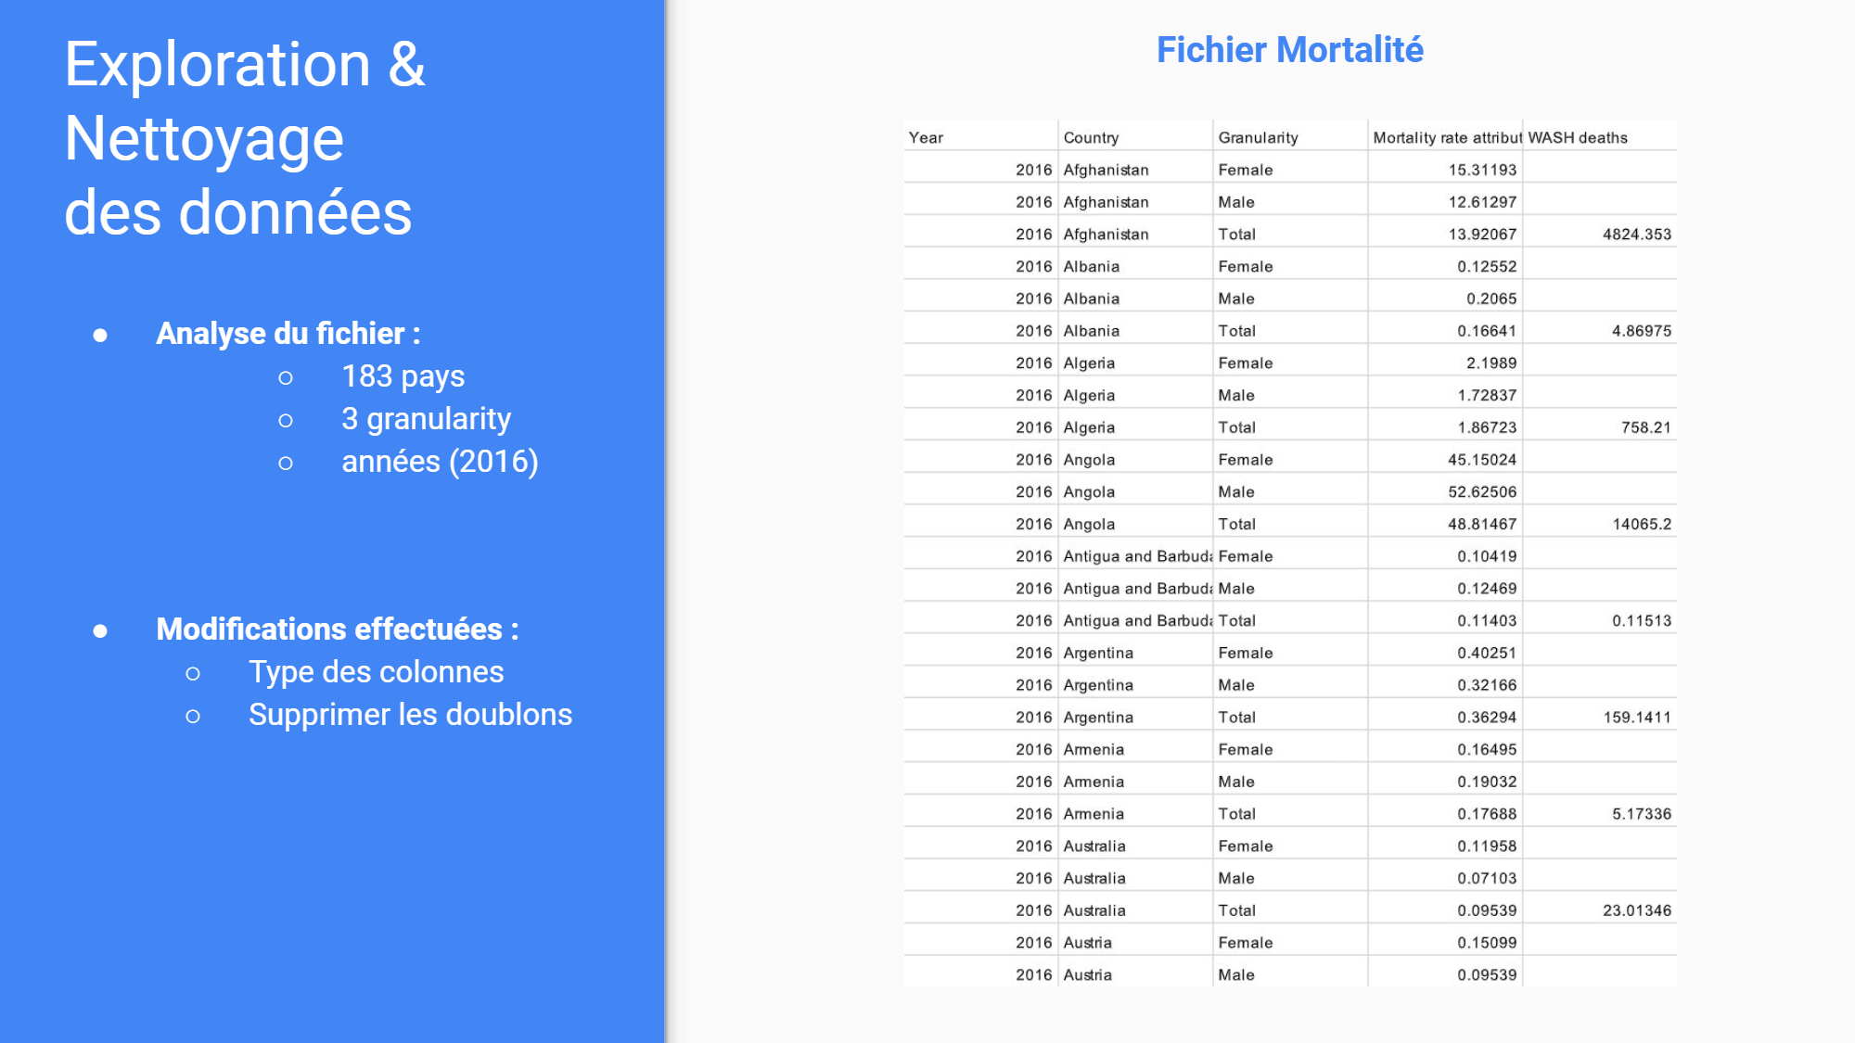

Slide 8
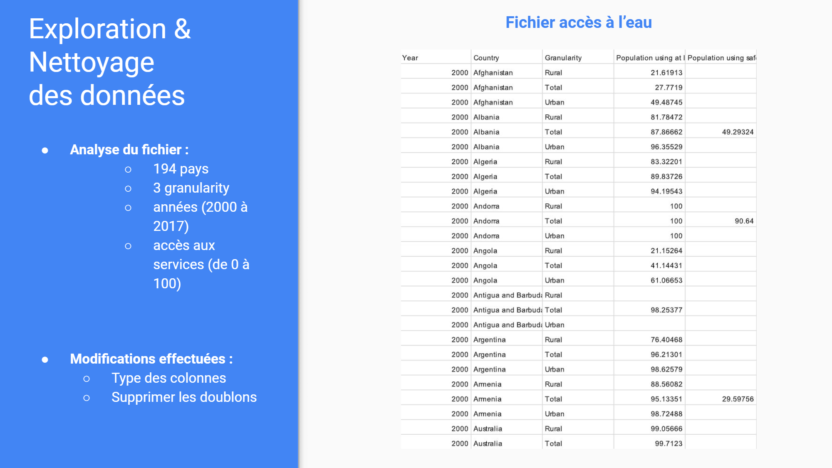

Slide 9
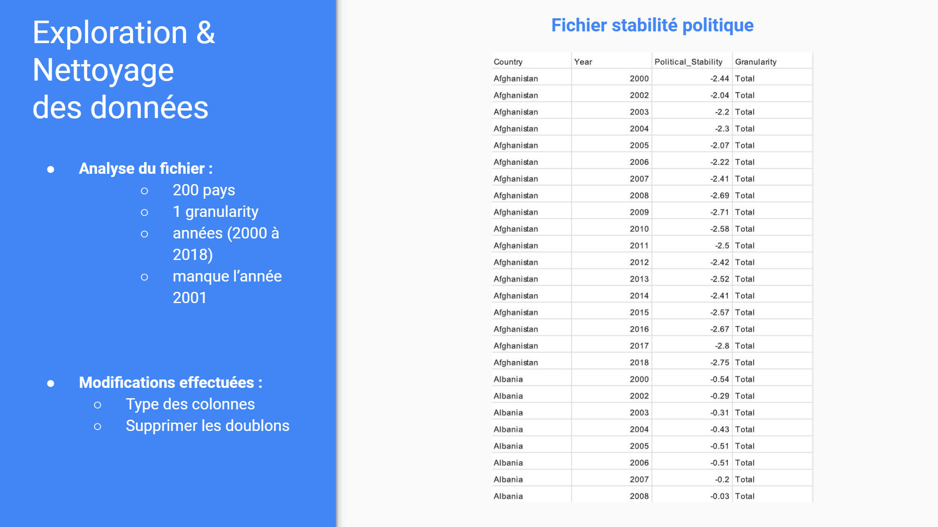

Slide 10
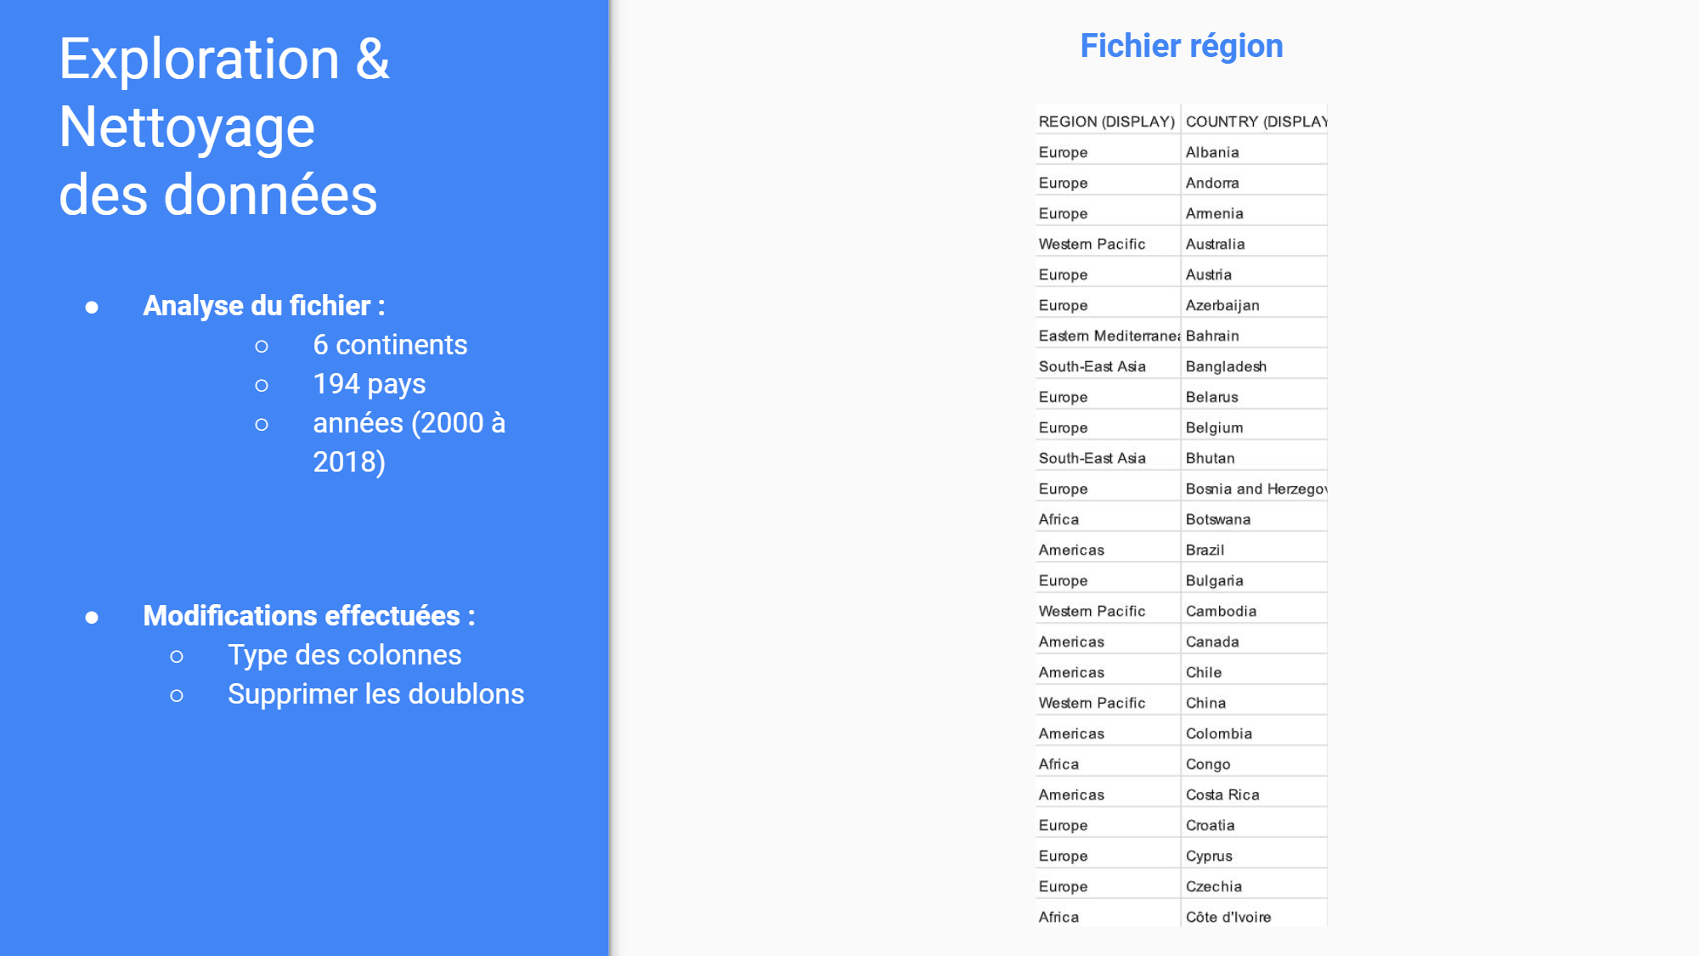

Slide 12
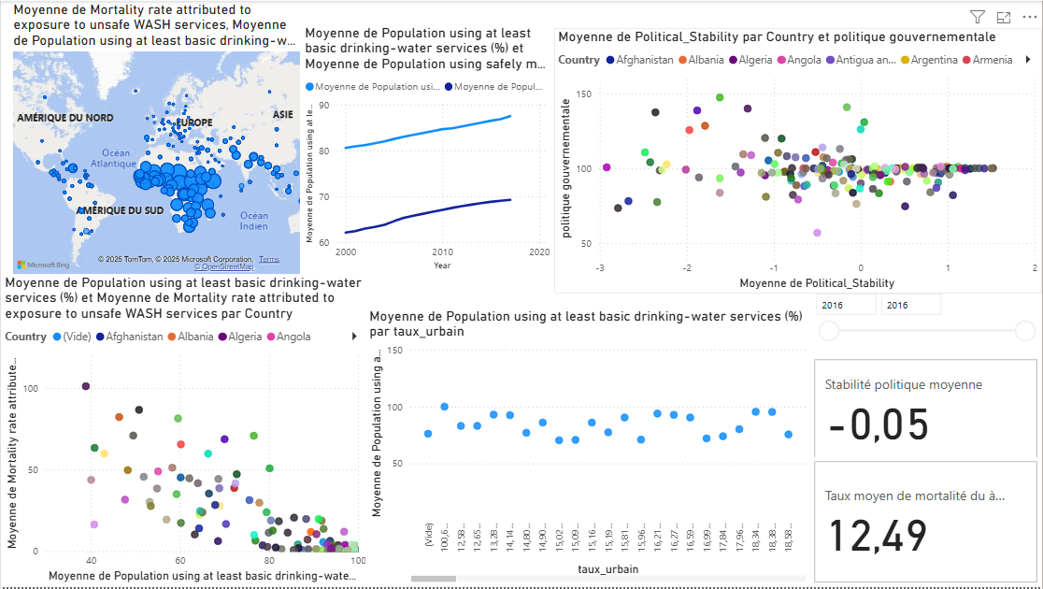
Outil de visualisation retenu
Vue mondiale

Slide 13
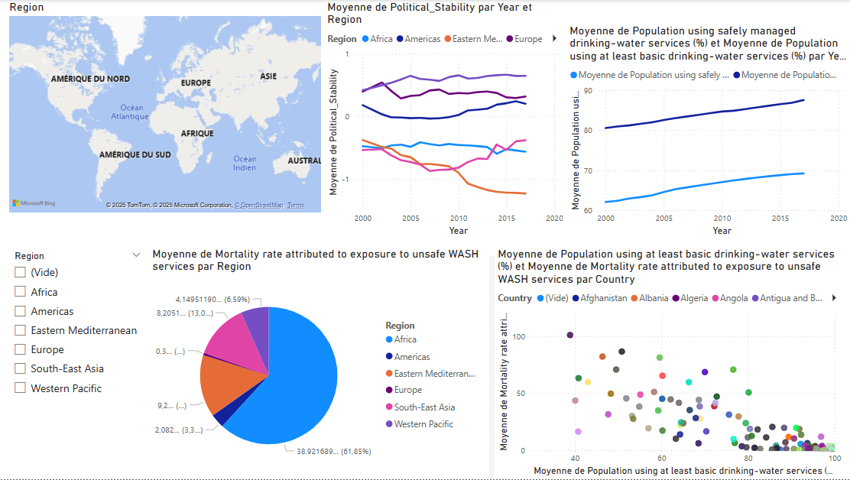
Outil de visualisation retenu
Vue continentale

Slide 14
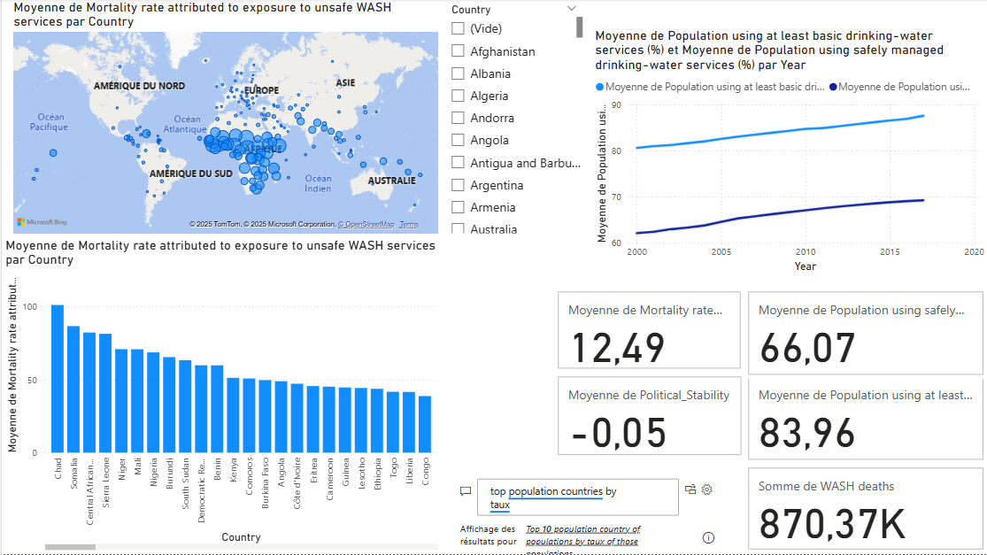
Outil de visualisation retenu
Vue nationale

Slide 15
Synthèse
Exploration et Nettoyage des données
- Données manquantes
- Types des valeurs
Analyse globale:
Pays d’Afrique en difficulté

